Slide 1
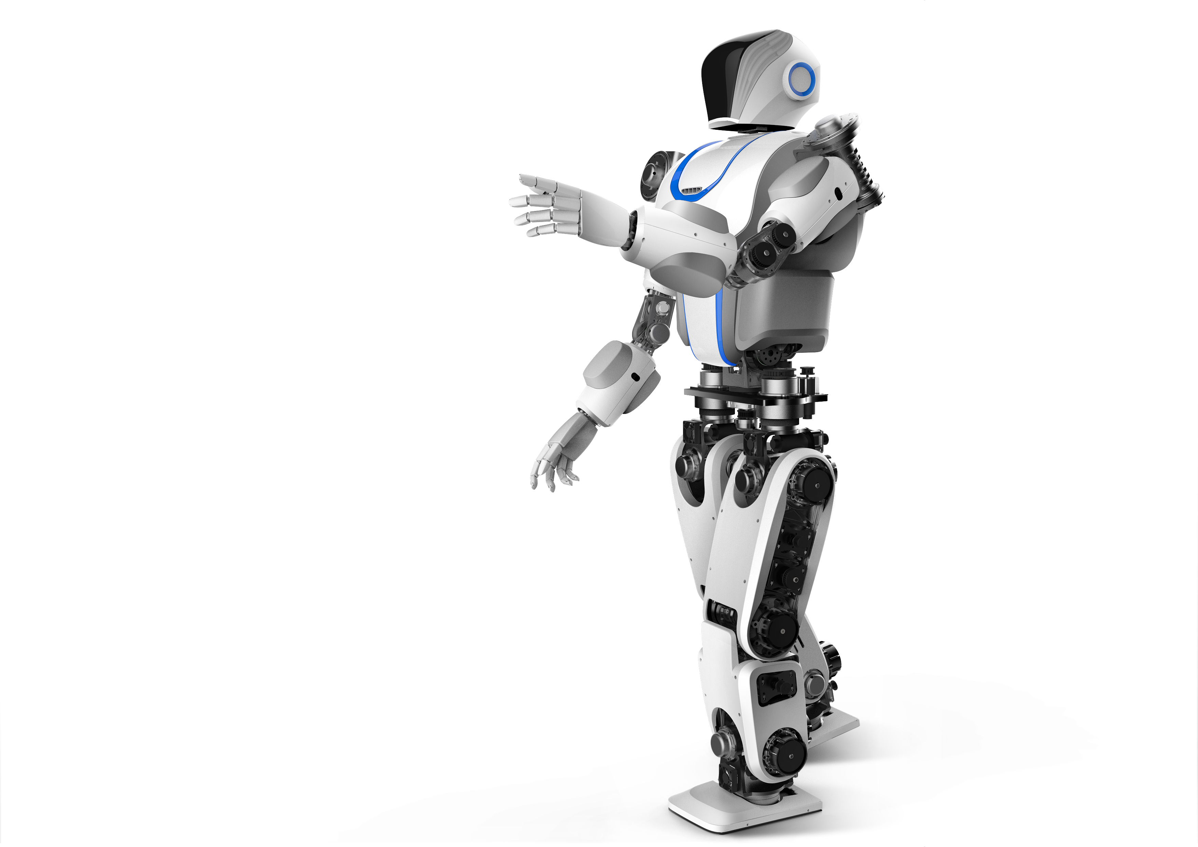

人工智能（AI） 18计算机 林伊旋

Slide 2
人工智能的基本内容
人工智能基本概念、方法和技术
基本技术：知识表示、推理、搜索、规划
人工智能的主要研究、应用领域
机器感知：机器视觉；机器听觉；自然语言理解；机器翻译
机器思维：机器推理
机器学习：符号学习；连接学习
机器行为：智能控制
智能机器：智能机器人；机器智能
智能应用：博弈；自动定理证明；自动程序设计
专家系统；智能决策；智能检索；智能CAD；智能CAI
智能交通；智能电力；智能产品；智能建筑等
人工智能新技术
计算智能：神经计算；模糊计算；进化计算；自然计算
人工生命：人工脑；细胞自动机
分布智能：多Agent , 群体智能
数据挖掘：知识发现；数据挖掘

Slide 3
物质、能量、信息、知识和智能
构成宇宙的三大要素：
三大要素：物质、能量与信息
信息：是物质和能量的表现形式，是以物质和能量为载体的客观存在
三大要素与智能
人类的智能：物质(碳)+能量(生物电)→(生物)信息
人造的智能：物质(硅)+能量(物理电)→(电子)信息
信息、知识和智能
信息：是由数据表达的客观事实
知识：是由智力对信息进行加工后所形成的对客观世界规律性的认识
智能：是指人类在认识客观世界中，由思维过程和脑力活动所表现出的综合能力
三者之间的关系
信息：是形成知识的原料，是智能的加工对象
知识：是信息的关联，是由智能加工后的产品
智能：是信息到知识的一个加工器
产业革命和信息革命及其意义
产业革命：是物质与能量领域的革命，放大了人的体能
信息革命：是信息与智能领域的革命，需要放大人的智能

Slide 4
人工智能概述
AI的定义及其研究目标
AI的定义
AI的产生与发展
AI研究的基本内容
AI研究的不同学派
AI的主要研究和应用领域

Slide 5
AI的定义 总述
AI的形式化定义
目前还没有
AI的一般解释
人工智能就是用人工的方法在机器（计算机）上实现的智能，或称机器智能
AI无形式化定义的理由
人工智能的严格定义依赖于对智能的定义
即要定义人工智能，首先应该定义智能
但智能本身也还无严格定义
如何讨论AI的定义
应先对人类的自然智能进行讨论

Slide 6
AI的定义 智能（自然智能）
自然智能
指人类和一些动物所具有的智力和行为能力
人类的自然智能（简称智能）
指人类在认识客观世界中，由思维过程和脑力活动所表现出的综合能力。
人类大脑是如何实现智能的
两大难题之一：宇宙起源、人脑奥秘
对人脑奥秘知之甚少
对人脑奥秘知道什么
结构：10¹¹⁻¹² 量级的神经元，分布并行
功能：记忆、思维、观察、分析 等
对智能的严格定义
有待于人脑奥秘的揭示，进一步认识

Slide 7
AI的定义 认识智能的观点
思维理论
智能来源于思维活动，智能的核心是思维，人的一切知识都是思维的产物。可望通过对思维规律和思维方法的研究，来揭示智能的本质。
知识阈值理论
智能取决于知识的数量及其可运用程度。一个系统所具有的可运用知识越多，其智能就会越高。
进化理论
是美国MIT的Brooks在对人造机器虫研究的基础上提出来的。智能取决于感知和行为，取决于对外界复杂环境的适应，智能不需要知识、不需要表示、不需要推理，智能可由逐步进化来实现。
不一致，从层次结构再认识

Slide 8
AI的定义 智能的层次结构
高层智能
以大脑皮层（抑制中枢）为主，主要完成记忆、思维等活动。
中层智能
以丘脑（感觉中枢）为主，主要完成感知活动。
低层智能
以小脑、脊髓为主，主要完成动作反应活动。
不同观点在层次结构中的对应关系
思维理论
知识阈值理论
进化理论 中层智能和低层智能
包含哪些能力？
高层智能

Slide 9
AI的定义 智能包含的能力（1/2）
感知能力
通过感知器官感知外界的能力。是人类获得外界信息的基本途径，其处理方式有以下两种：
感知--动作方式：对简单、紧急信息
感知--思维--动作方式：对复杂信息
记忆和思维能力
记忆：对感知到的外界信息和由思维产生的内部知识的存储过程
思维：对已存储信息或知识的本质属性、内部知识的认识过程
思维方式：
抽象思维（逻辑思维）：根据逻辑规则对信息和知识进行处理的理性思维方式。例如，逻辑推理等
形象思维（直感思维）：基于形象概念，根据感性形象认识材料对客观现象进行处理的一种思维方式。例如，图像、景物识别等
灵感思维（顿悟思维）：是一种显意识和潜意识相互作用的思维方式。例如，因灵感而顿时开窍

Slide 10
AI的定义 智能包含的能力（2/2）
学习和自适应能力
学习：是一个具有特定目的的知识获取过程
是人的一种本能。不同人的学习方法、能力不同
自适应：是一种通过自我调节适应外界环境的过程
是人的一种本能。不同人的适应能力不同
行为能力
含义：是人们对感知到的外界信息作出动作反应的能力
信息来源：由感知直接获得的外界信息
经过思维加工后的信息
实现过程：通过脊髓来控制
由语言、表情、体姿等来实现

Slide 11
AI的定义 何谓人工智能（1/2）
综合各种不同观点，可从能力和学科两个方面讨论
能力方面
人工智能就是用人工的方法在机器（计算机）上实现的智能，或称机器智能
学科方面
是一门研究如何构造智能机器或智能系统，以模拟、延伸和扩展人类智能的学科
Turing测试
如下图所示。能分辨出人和机器的概率小于50%
Turing测试存在的问题
仅反映了结果的比较，没涉及思维过程
没指出是什么人

Slide 12
AI的定义 何谓人工智能（2/2）
Turing测试
小于50%？
被测机器
测试主持人
被测人

Slide 13
人工智能概述
AI的定义及其研究目标
AI的产生与发展
孕育期（1956年以前）
形成期（1956----1970年）
知识应用期（1970---- 20世纪80年代末）
从学派分离走向综合（20世纪80年代末到本世纪初）
智能科学技术学科的兴起（本世纪初以来）
AI研究的基本内容
AI研究的不同学派
AI的主要研究和应用领域

Slide 14
孕育期（1956年以前）
自远古以来，人类就有用机器代替人们脑力劳动的的幻想：公元前900多年我国有歌舞机器人流传的记载。
亚里斯多德（公元前384——322）：古希腊伟大的哲学家和思想家，创立了演绎法。
莱布尼茨(1646——1716)：德国数学家和哲学家把形式逻辑符号化，奠定了数理逻辑的基础
图灵(1912——1954)：英国数学家，1936年创立了自动机理论，自动机理论亦称图灵机，是一个理论计算机模型。
莫克利(1907——1980)：美国数学家、电子数字计算机的先驱，他与埃克特(J.P.Eckert)合作，1946年研制成功了世界上第一台通用电子计算机ENIAC
麦克洛奇和皮兹：美国神经生理学家，于1943年建成了第一个神经网络模型(MP模型)。
维纳1874—1956) ：美国著名数学家、控制论创始人。1948年创立了控制论。控制论向人工智能的渗透，形成了行为主义学派。
图灵又于1950年，发表题为《计算机能思维吗？》的著名论文，明确提出了“机器能思维”的观点。
这些，都为人工智能的诞生准备了必要的思想、理论和物质技术条件。

Slide 15
形成期（1956--1970年） 诞生
AI诞生于一次历史性的聚会
时间：1956年夏季
地点：达特莫斯 (Dartmouth) 大学
目的：为使计算机变得更“聪明” ，或者说使计算机具有智能
发起人：
麦卡锡(J.McCarthy） ，Dartmouth的年轻数学家、计算机专家，后为MIT教授
明斯基(M.L.Minsky），哈佛大学数学家、神经学家，后为MIT教授
洛切斯特(N.Lochester)， IBM公司信息中心负责人
香农(C.E.Shannon)，贝尔实验室信息部数学研究员
参加人：
莫尔(T.more)、塞缪尔(A.L.Samuel)， IBM公司
塞尔夫里奇(O.Selfridge)、索罗蒙夫(R.Solomonff) ， MIT
纽厄尔(A.Newell)，兰德(RAND)公司
西蒙(H.A.Simon)，卡内基(Carnagie)工科大学
会议结果：
由麦卡锡提议正式采用了“Artificial Intelligence”这一术语

Slide 16
形成期（1956--1970年） 早期研究
心理学小组：1957年，纽厄尔、肖(J.Shaw)和西蒙等人的心理学小组研制了称为逻辑理论机(简称LT)的数学定理证明程序。
1960年研制了通用问题求解程序。该程序当时可解决11种类型的问题，如不定积分、三角函数、代数方程、猴子摘香蕉、河内梵塔、人—羊过河等。
IBM工程小组：1956年，塞缪尔在IBM704计算机上研制成功了具有自学习、自组织和自适应能力的西洋跳棋程序。这个程序可以从棋谱中学习，也可以在下棋过程中积累经验、提高棋艺。通过不断学习，该程序1959年击败了塞缪尔本人，1962年又击败了一个州的冠军。
MIT小组：1958年，麦卡西建立了行动规划咨询系统。
1960年，麦卡锡又研制了人工智能语言LISP。
1961年，明斯基发表了“走向人工智能的步骤”的论文，推动了人工智能的发展。
其他方面：1965年，鲁宾逊(J.A.Robinson)提出了归结（消解）原理。
1965年，费根鲍姆开始研究化学专家系统DENDRAL。

Slide 17
知识应用期（1971—1980） 挫折和教训
失败的预言：
60年代初，西蒙预言：10年内计算机将成为世界冠军、将证明一个未发现的数学定理、将能谱写出具有优秀作曲家水平的乐曲、大多数心理学理论将在计算机上形成。
挫折和教训
在博弈方面，塞缪尔的下棋程序在与世界冠军对弈时，5局败了4局。
在定理证明方面，发现鲁宾逊归结法的能力有限。当用归结原理证明两个连续函数之和还是连续函数时，推了10万步也没证出结果。
在问题求解方面，对于不良结构，会产生组合爆炸问题。
在机器翻译方面，发现并不那么简单，甚至会闹出笑话。例如，把“心有余而力不足”的英语句子翻译成俄语，再 翻译回来时竟变成了“酒是好的，肉变质了”
在神经生理学方面，研究发现人脑有10¹¹⁻¹²以上的神经元，在现有技术条件下用机器从结构上模拟人脑是根本不可能的。
在其它方面，人工智能也遇到了不少问题。在英国，剑桥大学的詹姆教授指责“人工智能研究不是骗局，也是庸人自扰” 。从此，形势急转直下，在全世界范围内人工智能研究陷入困境、落入低谷。

Slide 18
知识应用期（1971—1980） 以知识为中心的研究
以知识为中心的研究：
专家系统实现了人工智能从理论研究走向实际应用，从一般思维规律探讨走向专门知识运用的重大突破，是AI发展史上的一次重要转折。
1972年，费根鲍姆开始研究MYCIN专家系统，并于1976年研制成功。从应用角度看，它能协助内科医生诊断细菌感染疾病，并提供最佳处方。从技术角度看，他解决了知识表示、不精确推理、搜索策略、人机联系、知识获取及专家系统基本结构等一系列重大技术问题。
1976年，斯坦福大学的杜达(R.D.Duda)等人开始研制地质勘探专家系统PROSPECTOR
这一时期，与专家系统同时发展的重要领域还有计算机视觉和机器人，自然语言理解与机器翻译等。
新的问题：
专家系统本身所存在的应用领域狭窄、缺乏常识性知识、知识获取困难、推理方法单一、没有分布式功能、不能访问现存数据库等问题被逐渐暴露出来。

Slide 19
从学派分立到综合 （20世纪80年代到本世纪初）
人工智能研究形成了三大学派：
随着人工神经网络的再度兴起和布鲁克（R.A.Brooks）的机器虫的出现，人工智能研究形成了符号主义、连接主义和行为主义三大学派。
符号主义学派
是指基于符号运算的人工智能学派，他们认为知识可以用符号来表示，认知可以通过符号运算来实现。例如，专家系统等。
连接主义学派
是指神经网络学派，在神经网络方面，继鲁梅尔哈特研制出BP网络之后，1987年，首届国际人工神经网络学术大会在美国的圣迭戈（San-Diego）举行，掀起了人工神经网络的第二次高潮。之后，随着模糊逻辑和进化计算的逐步成熟，又形成了“计算智能”这个统一的学科范畴。
行为主义学派
是指进化主义学派，在行为模拟方面，麻省理工学院的布鲁克教授1991年研制成功了能在未知的动态环境中漫游的有6条腿的机器虫。
三大学派的综合集成
随着研究和应用的深入，人们又逐步认识到，三个学派各有所长，各有所短，应相互结合、取长补短，综合集成。

Slide 20
智能科学技术的兴起 （本世纪初以来）
目前，一个以人工智能为核心，以自然智能、人工智能、集成智能为一体的新的智能科学技术学科正在逐步兴起，并引起了人们的极大关注。
该学科研究的主要特征包括以下几个方面：
(1) 由对人工智能的单一研究走向以自然智能、人工智能、集成智能为一体的协同研究；
(2) 由人工智能学科的独立研究走向重视与脑科学、认知科学等学科的交叉研究；
(3) 由多个不同学派的独立研究走向多学派的综合研究；
(4) 由对个体、集中智能的研究走向对群体、分布智能的研究。

Slide 21
AI成功的标志：IBM的“深蓝”和“小深”
“深蓝”
对弈情况：
时间：北京时间1997年5月12日凌晨4点50分
对手：IBM的“深蓝”超级计算机
国际象棋世界冠军卡斯派罗夫
结局：2胜1负3平，总比分3.5 : 2.5， “深蓝”获胜
技术指标
32个CPU，每个CPU有12个协处理器，每个CPU有256M内存，每个CPU的处理速度为200万步/秒。
对弈的实质机器智能与人类智能的较量
“小深”
对弈情况：
时间：北京时间2003年1月26日至2月7日
对手：比“深蓝”功能强大的“小深”超级计算机
国际象棋世界冠军卡斯派罗夫
结局：1胜1负4平，平局
启示：计算机可以有智能；计算机要完全战胜人类象棋大师并非易事。

Slide 22
人工智能概述
AI的定义及其研究目标
AI的产生与发展
AI研究的基本内容
人工智能的学科位置
与脑科学和认知科学的交叉研究
智能模拟的方法和技术研究
AI研究的不同学派
AI的主要研究和应用领域

Slide 23
AI 的 学 科 位 置
AI是一门新兴的边缘学科，是自然科学与社会科学的交叉学科
AI的交叉包括：逻辑、思维、生理、心理、计算机、电子、语言、自动化、光、声等
AI的核心是思维与智能，构成了自己独特的学科体系
AI的基础学科包括：数学（离散、模糊）、思维科学（认知心理、逻辑思维学、形象思维学）和计算机（硬件、软件）等
指导学科
交叉学科
哲学
自然科学
社会科学
系统科学
思维科学
人体科学
数学
人工智能
基础学科

Slide 24
与脑科学和认知科学的交叉研究 脑科学
脑科学：又称神经科学，其目的是要认识脑、保护脑和创造脑。
美国神经科学学会的定义：神经科学是为了了解神经系统内分子水平、细胞水平及细胞间的变化过程，以及这些过程在中枢的功能、控制系统内的整合作用所进行的研究。
脑的涵义：从狭义方面，脑是指中枢神经系统，有时特指大脑；
从广义方面，脑可泛指整个神经系统。人工智能是从广义角度来理解脑科学的，因此它涵盖了所有与认识脑和神经系统有关的研究。
人脑是自然界中最复杂、最高级的智能系统：主要表现在人脑是由巨量神经元经其突触的广泛并行互联所形成的一个巨复杂系统。
现代脑科学的基本问题主要包括： (1) 揭示神经元之间的连接形式，奠定行为的脑机制的结构基础；(2) 阐明神经活动的基本过程，说明在分子、细胞到行为等不同层次上神经信号的产生、传递、调制等基本过程；(3) 鉴别神经元的特殊细胞生物学特性；(4) 认识实现各种功能的神经回路基础；(5) 解释脑的高级功能机制等。
脑科学是人工智能的基础：研究的任何进展，都将会对人工智能的研究起到积极的推动作用，因此人工智能应该加强与脑科学的交叉研究，以及人类智能与机器智能的集成研究。

Slide 25
与脑科学和认知科学的交叉研究 认知科学
认知：可一般地认为是和情感、动机、意志相对应的理智或认识过程，或者是为了一定的目的，在一定的心理结构中进行的信息加工过程。美国心理学家浩斯顿(Houston)等人把认知归纳为以下5种主要类型：
(1) 认知是信息的处理过程；
(2) 认知是心理上的符号运算；
(3) 认知是问题求解；
(4) 认知是思维；
(5) 认知是一组相关的活动，如知觉、记忆、思维、判断、推理、问题求解、学习、想象、概念形成及语言使用等。
认知科学：认知科学（亦称思维科学）是研究人类感知和思维信息处理过程的一门学科，其主要研究目的就是要说明和解释人类在完成认知活动时是如何进行信息加工的。
认知科学也是人工智能的重要理论基础，对人工智能发展起着根本性的作用。认知科学涉及的问题非常广泛，除了像浩斯顿提出的知觉、语言、学习、记忆、思维、问题求解、创造、注意、想象等相关联活动外，还会受到环境、社会、文化背景等方面的影响。
从认知观点看，AI应同时开展对逻辑思维、形象思维和灵感思维的研究

Slide 26
智能模拟的方法和技术研究(1/2)
机器感知
就是要让计算机具有类似于人的感知能力，如视觉、听觉、触觉、嗅觉、味觉
机器视觉（或叫计算机视觉）：就是给计算机配上能看的视觉器官，如摄像机等，使它可以识别并理解文字、图像、景物等
机器听觉（或叫计算机听觉）：就是给计算配上能听的听觉器官，如话筒等，使计算机能够识别并理解语言、声音等。
机器感知相当于智能系统的输入部分。
机器感知的专门的研究领域：计算机视觉、模式识别、自然语言理解
机器思维
让计算机能够对感知到的外界信息和自己产生的内部信息进行思维性加工
逻辑思维
形象思维
灵感思维

Slide 27
智能模拟的方法和技术研究(2/2)
机器学习
让计算机能够像人那样自动地获取新知识，并在实践中不断地完善自我和增强能力。
机器学习方法：机械学习、类比学习、归纳学习、发现学习、遗传学习和连接学习等
机器行为
让计算机能够具有像人那样地行动和表达能力，如走、跑、拿、说、唱、写画等。
相当于智能系统的输出部分。
智能系统与智能机器
无论是人工智能的近期目标还是远期目标，都需要建立智能系统或构造智能机器
需要开展对系统模型、构造技术、构造工具及语言环境等研究

Slide 28
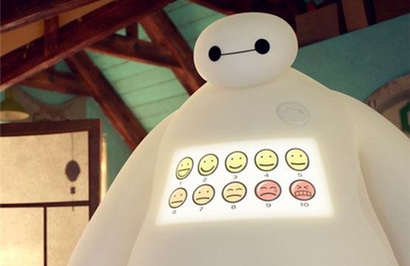
就到这了 886

